Slide 1
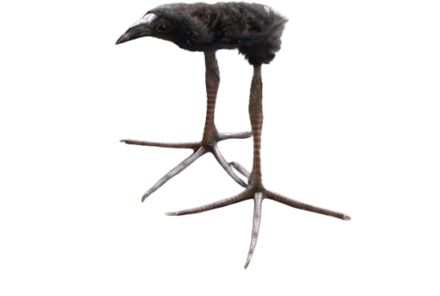
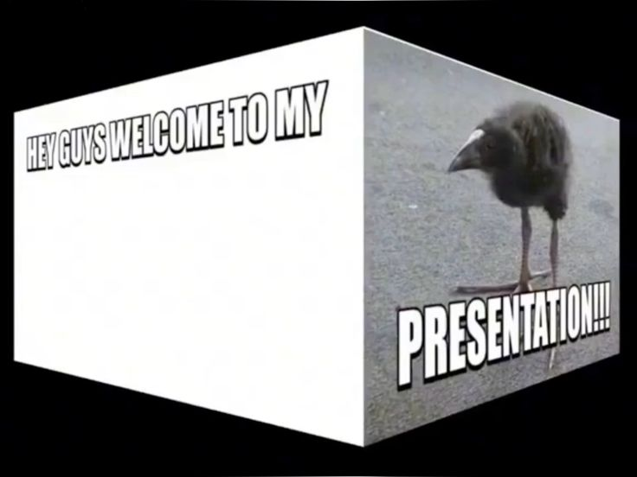
IT student simulator
Andrea Semančinová
Josef Šubrt
Anna Spieglová

Slide 2
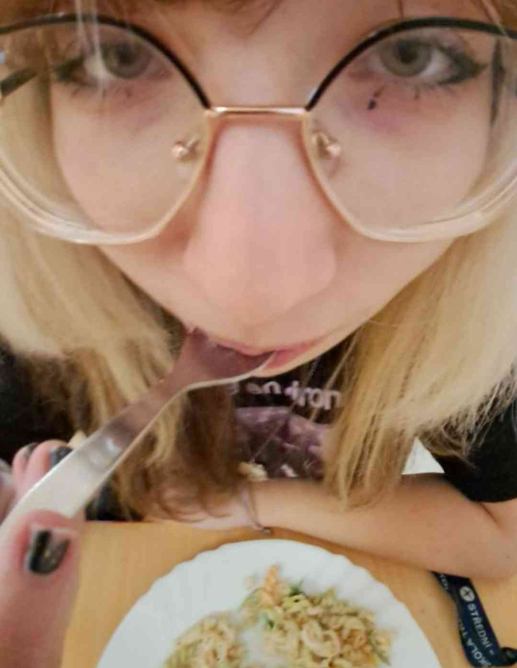
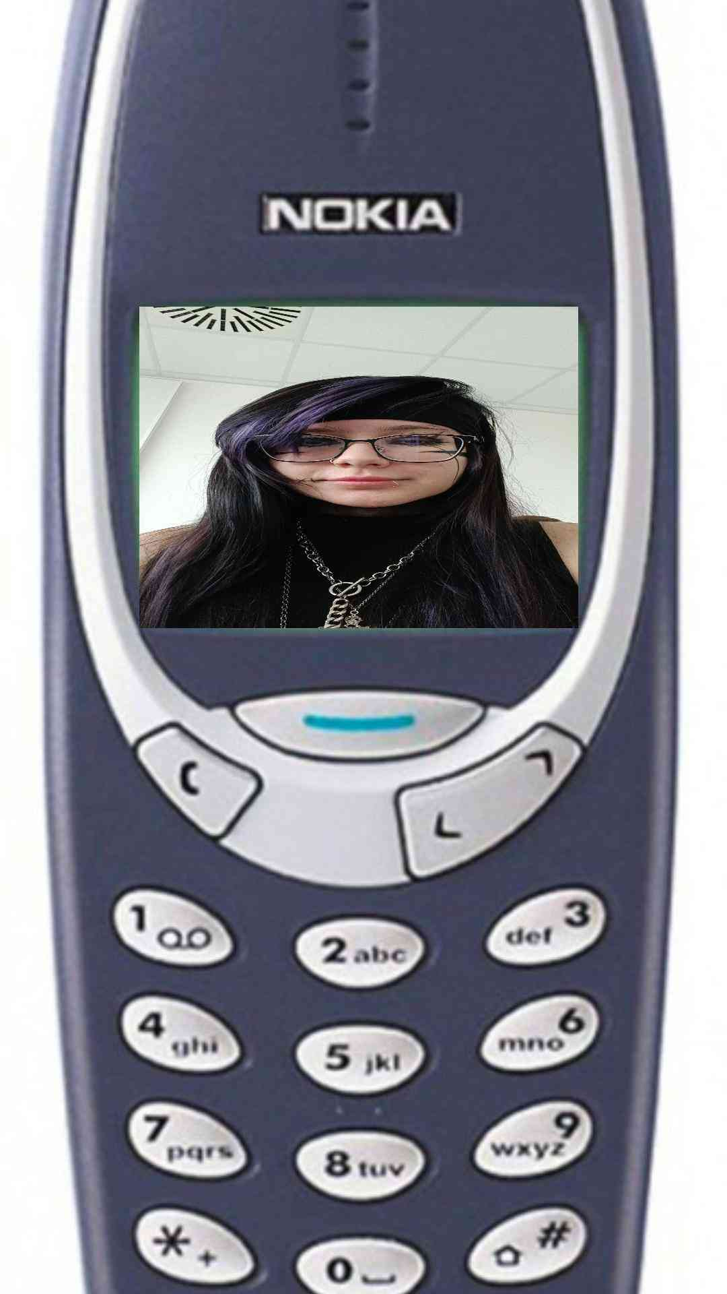
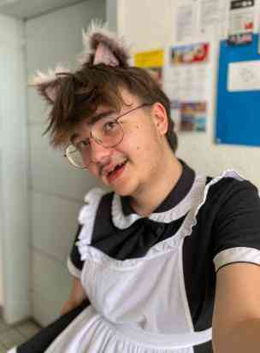
Náš tým - ještěři👽
Andy
Anča
Pepa
Programátor, manažer
Artist
Hudba

Slide 3
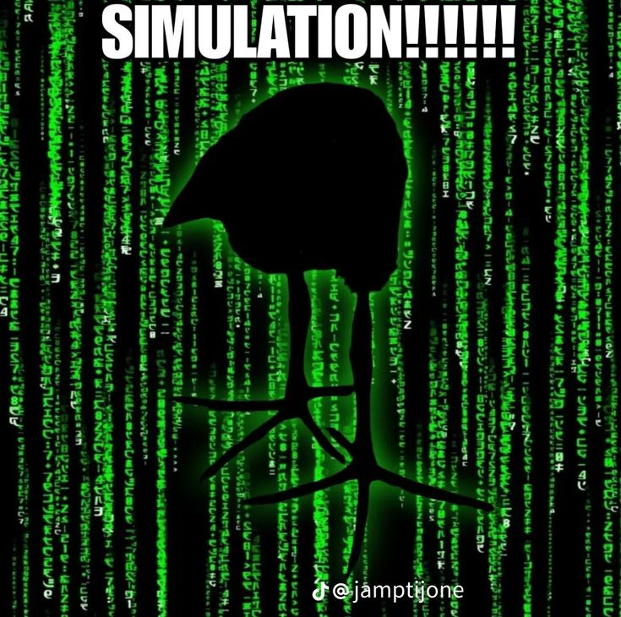
O čem bude?
2d pixelovka
4 roky, 4 chapters
hlavní cíl hry: ODMATUROVAT
3 postavy na výběr: Anča, Andy a Pepa
mapa je napodobenina této školy
nepřímá simulace studenta IT na této škole
příběhovka s úkoly a eventy

Slide 4
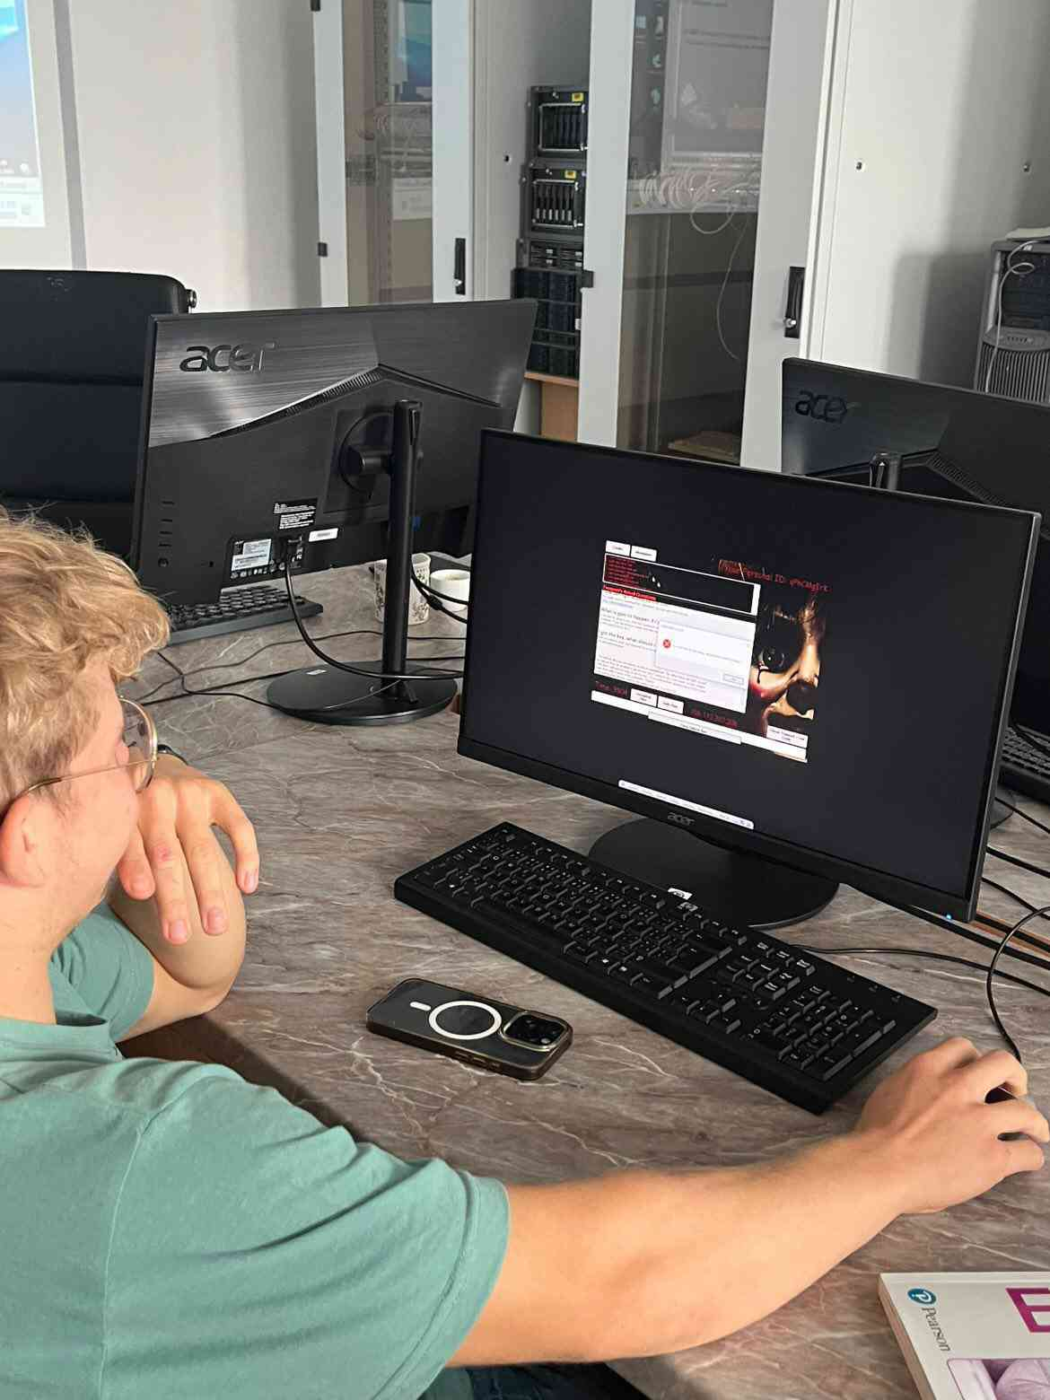
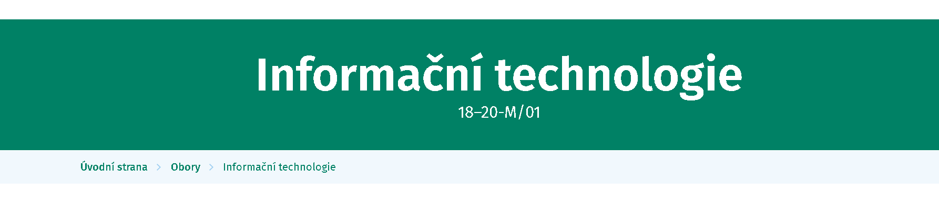
Cílová skupina a k čemu projekt je
Tato hra je určena pro ostatní IT studenty jako my
Slouží pouze pro pobavení

Slide 5
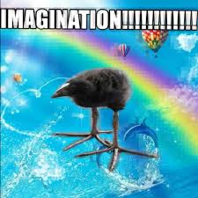

Použité nástroje
Grafika: Pixilart, IbisPaint X
Engine: Godot
Jazyk: GDscript
OST: FL studio
vesmirni lide

Slide 6
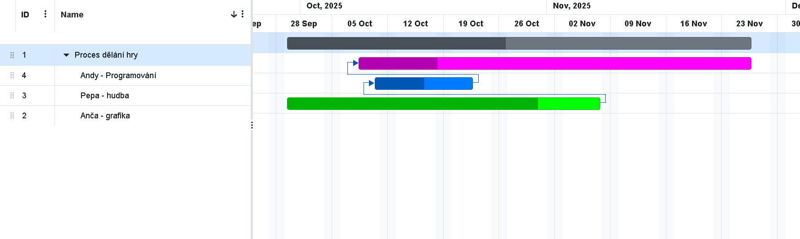
Ganttův diagram

Slide 7
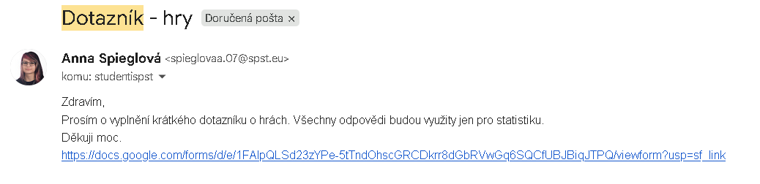
Plány do budoucna
Stihnout aspoň 1. chapter (prvák)
Udělat eventy odvíjející se podle vybrané hlavní postavy
Random eventy jako např. vyplnění 60 dotazníků
Adaptační kurz

Slide 8

Děkujeme za pozornost.

